Slide 1
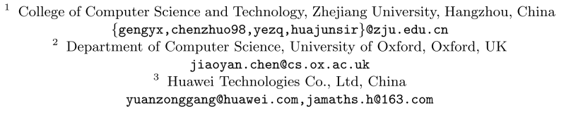
Generative Adversarial Zero-shot Learning via Knowledge Graphs
Notes:
通过知识图生成对抗式零样本学习

Slide 2
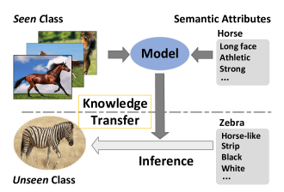
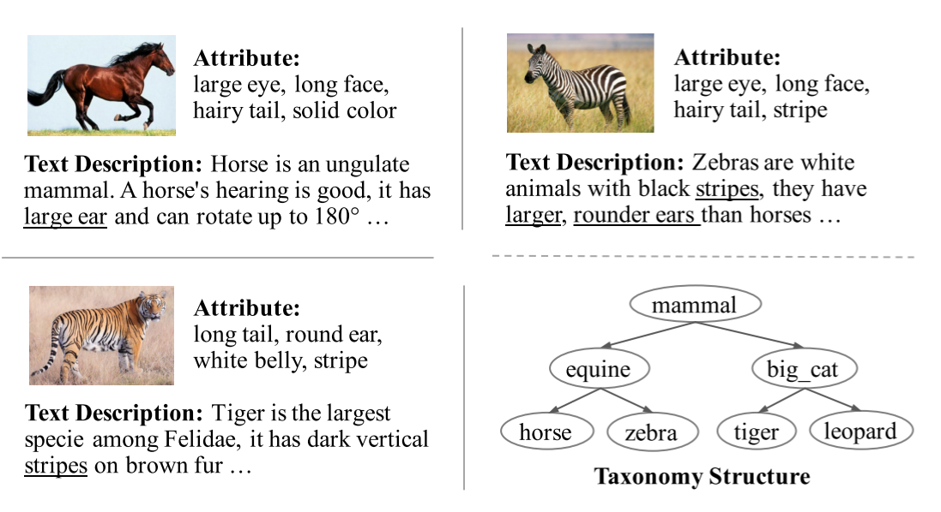
Zero shot learning
基于映射的方法
目标是使用投影函数将图像特征和语义属性映射到一个公共空间，然后在此空间最近邻搜索
域偏移、语义鸿沟、枢纽点问题
基于生成的方法
旨在为未知类通过语义属性来生成图像特征，解决域偏移问题。
关键问题：生成特征如何保证
Notes:
处理这种不可见类的一个直观的想法是利用类的边信息，建立类之间的语义关系，使从可见类获得的知识能够转移到不可见类。在分类任务里，这种语义关系通常包含：人工注释的属性信息、文本描述、以及可见类与不可见类之间的关系。如上图所示。
第一种是基于映射的方法：
域偏移问题：对于同一个属性：不同类的视觉特征的差异可能会很大。
枢纽点问题：语义特征维度较低，视觉特征维度较高，维度高的视觉特征映射到维度低的语义空间后，某些样本点就会许多不同类别样本点的最近邻点。
语义鸿沟问题：语义和视觉特征分布不同。
第二种是基于生成的方法：
利用类的边信息来为不可见的类合成样本(或特征)，避免了空间映射的需要，也就避免了语义鸿沟问题，同时将ZSL问题转化为传统的监督学习问题，避免了枢纽点问题。

Slide 3




Zero shot learning-GAN
目前生成方法：
大多数生成方法都是建立在一类边缘信息(如属性注释、文本描述或者类别关系上上，因此，特征辨别力较弱。
存在的问题：
1. 属性注释容易产生域偏移问题
2. 类别关系容易使原本接近的类别难以区分
3. 文本描述容易引入大量噪声
Knowledge Graph-GAN
Notes:
以动物类的标注属性为例，当我们使用“stripe(条纹)”属性为斑马类生成样本时，另一个显著不同的也标注了“stripe(条纹)”的老虎也可能得到与斑马类相似特征的合成样本(即域偏移问题[6])，特别是当tiger缺少其他具有代表性的属性注释时。
分类结构：描述了分类中的类间关系，如马属于马科，虎属于大猫科。然而，它将产生较少的鉴别样本，兄弟类可能看起来很不同，如马和斑马。
文本描述容易收集，但由于歧义和不相关的词和短语，容易引入大量的噪声。

Slide 4
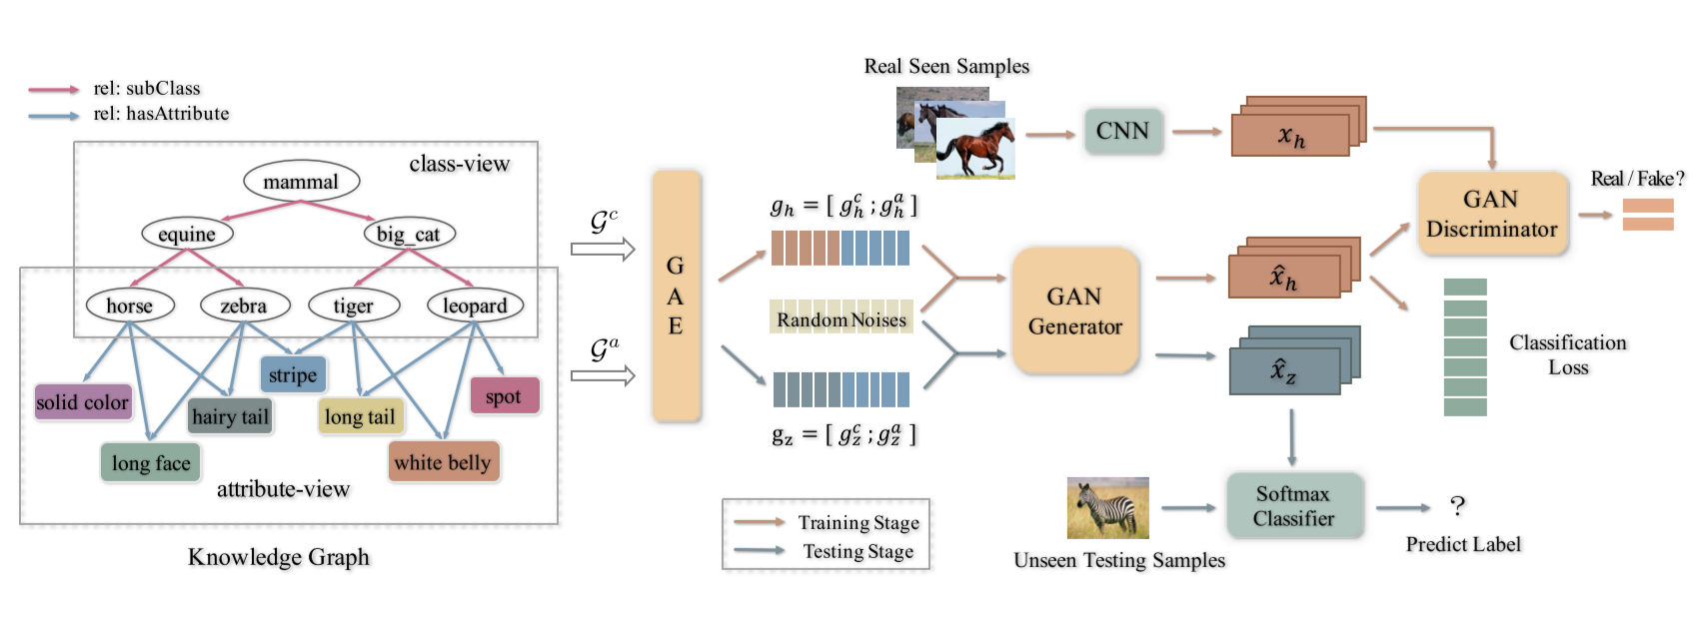
Knowledge Graph-GAN
Notes:
分为两个模块，知识图谱模块，GAN模块。知识图谱模块包括两方面：类别关系+属性视图。属性视图是一个由类节点和属性节点组成的异构二部图，每个类节点与一系列通过“hasAttribute”关系边标注的属性节点相连接。对于训练集和测试集的每个类别，可以根据类视图和属性视图学习两个嵌入，融合类别信息和属性信息。
首先对类视图进行嵌入，为了丰富图节点的语义，我们用类名和属性名的词嵌入来初始化节点表示，然后进行嵌入，嵌入过程中用到了GCN网络，通过GCN卷积，得到了每一个类的向量表示【翻页】；然后在属性视图进行嵌入，得到了每一个类的向量表示。然后将这两个视图上的向量表示进行合并，就得到了在整个图上的类别向量表示【翻页】。
Graph Auto-Encoder (GAE)[12]是一种基于变分自编码器(VAE)[11]的图结构化数据无监督学习方法。它以图卷积网络(GCN)为编码器，以内积为解码器，使图节点的潜在表示被学习，这就是我们想要的类嵌入。
然后是解码器：把得到的类嵌入进行接近度计算，对于每个连接节点对，进行内积，通过优化这个损失函数【翻页】来使得有链接的节点彼此靠近，没有链接的节点彼此远离。

Slide 5
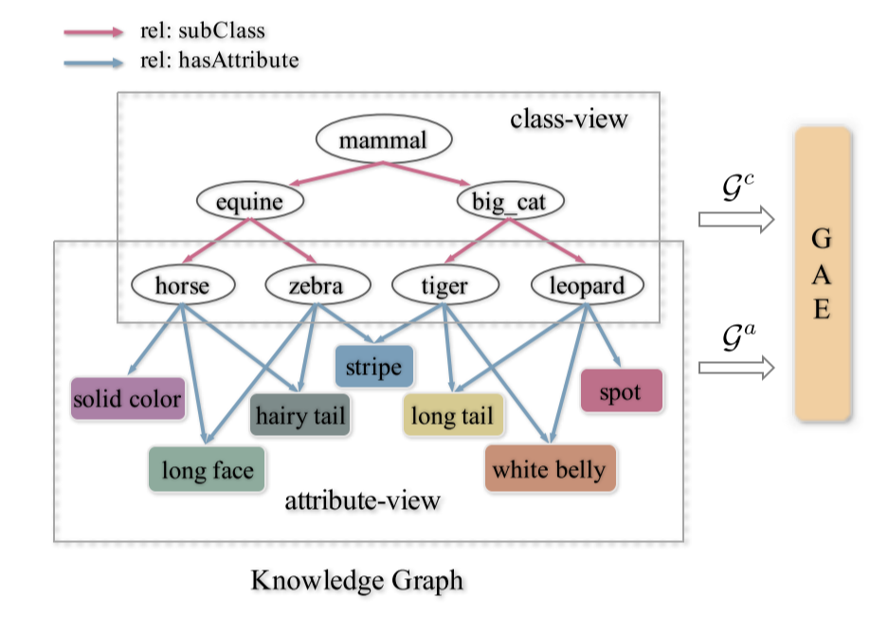
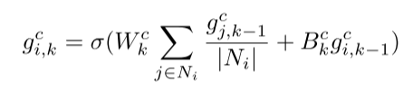


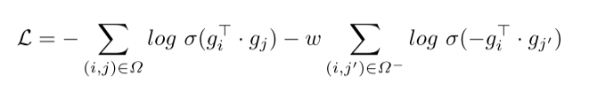


Knowledge Graph-GAN
图$G^{c}$中第i类的向量表示：
第i类的相邻类集
图$G^{a}$中第i类的向量表示：
第i类的邻居属性
节点i的类别嵌入：
解码器Loss：
i和j相连
i和j不相连

Slide 6
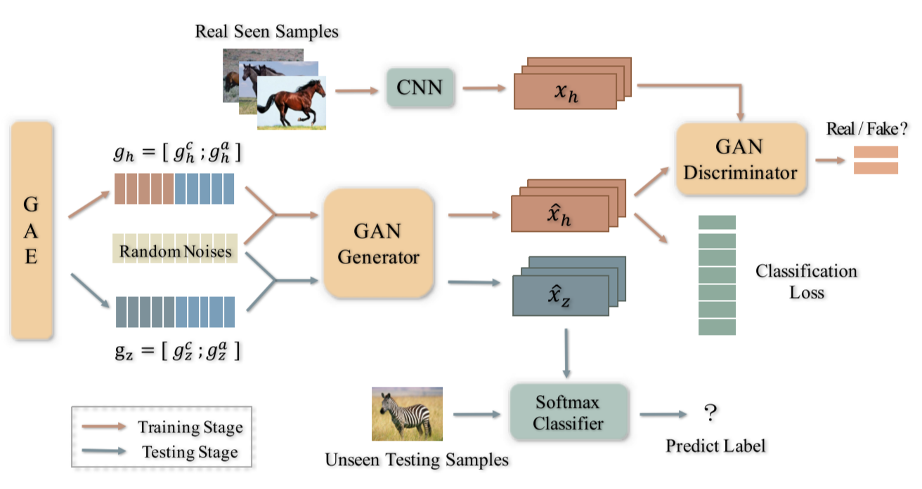

Knowledge Graph-GAN
Wasserstein损失
对综合特征进行分类的监督分类损失
生成器Loss：
判别器Loss：
Notes:
生成器：以类嵌入和服从高斯分布采样的随机噪声向量作为输入，合成了类别的CNN图像特征。
判别器：将合成特征和训练图像的真实特征作为输入，优化上述损失。
在训练阶段，使用可见类的图像特征和类嵌入来训练GAN模型 ，训练完成之后，这个模型就能够合成unseen类的视觉特征，这样原本零样本没有监督的问题就转换成了有监督的问题。然后进行分类任务。
前两项近似实特征和合成特征分布的Wasserstein距离，最后一项是梯度惩罚，使D的梯度具有单位范数(即在[7]中提出的Lipschitz约束)，

Slide 7
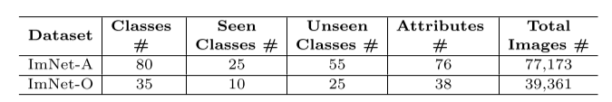
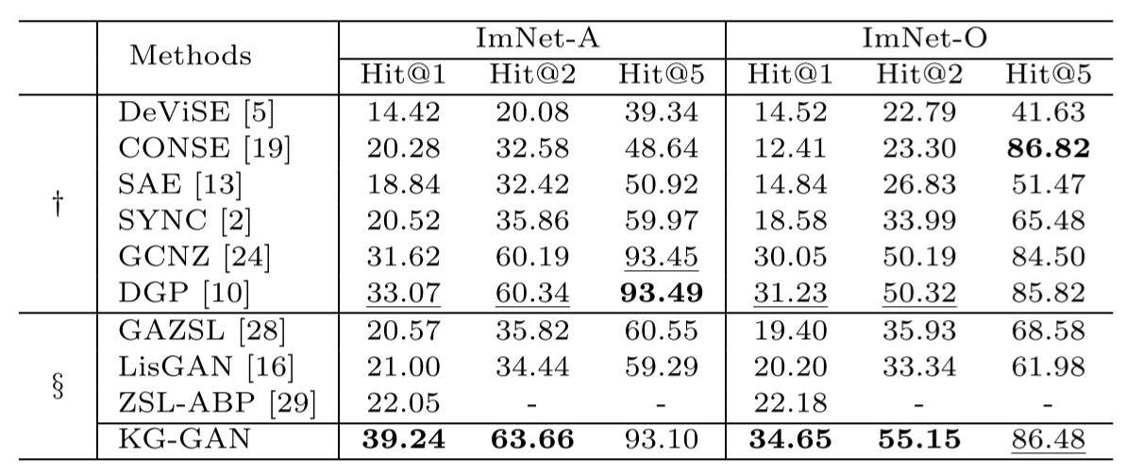
Experiments
动物分类：
对象分类：
非生成方法：
生成方法：

Slide 8
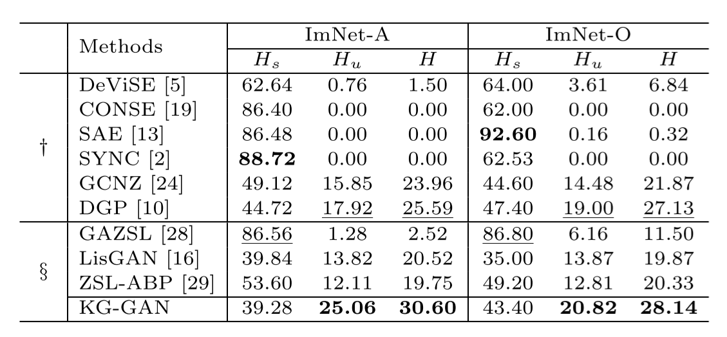
Evaluation
GZSL

Slide 9
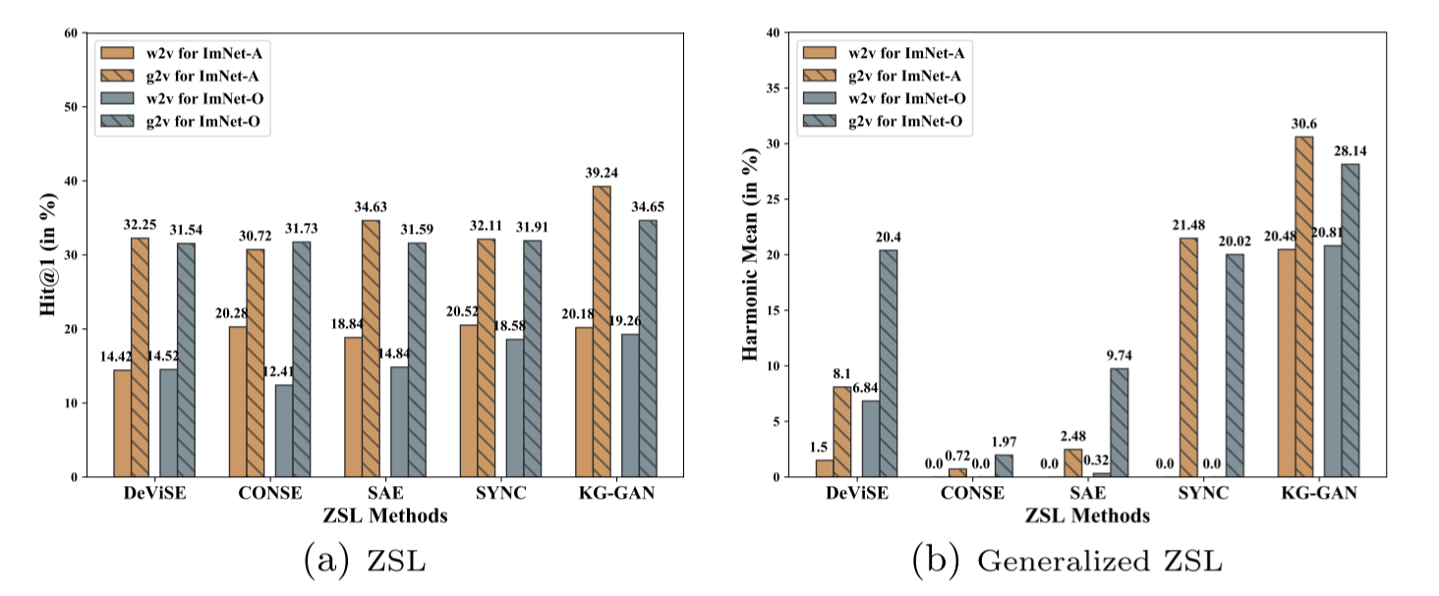
Evaluation
词嵌入对模型的影响

